Slide 1
META a+sc高效策略方案

Slide 2
Meta 广告端变化
过去的广告设置
手动选定我的目标客户，根据目标客户的不同，提供不同的广告内容，那我就需要设置不同的ID，不同的ID之间去分配预算，然后我们就每天盯着这个数据去优化
Advantage Plus
只需要提供产品信息、广告素材、预算
它就可以自动去分析受众，匹配素材，分配预算—省事+精准。
受众1
广告系列
受众2
受众3

Slide 3

Meta
A + SC 高效策略方案

Slide 4
A+SC高效策略方案
行业Top 10高效策略方案
测试方向 | 控制組 | 测试组
1. 调整新产品预算 | 30% BAU + 70% ASC | （70% BAU + 30% ASC）或（100% ASC）
2. 调整新产品预算 | BAU + A+SC (100%) | BAU + A+SC 150% [Increment on BAU] BAU + A+SC 150% [Increment on A+SC]
3. 素材 | A+SC Multiple similar creative format | A+SC Multiple different creative format
4. 素材 | ASC Multiple similar creatives | ASC Multiple different creatives
5. 调整新产品预算 | BAU + A+SC (budget allocated to A+SC 20%) | BAU + A+SC (budget allocated to A+SC 40%)
6. 测产品 | BAU (A+CA) | ASC

Slide 5

策略1：调整新产品方案 - (70% BAU vs 30% ASC) vs. (30% BAU + 70% ASC)
研究课题：增加ASC广告的预算占比是否会进一步提高ROAS/转化表现？
广告系列组 ：
Group A 为 BAU(预算占30%) + ASC (预算占70%)
Group B 为 BAU(预算占70%) + ASC (预算占30%) *建议
广告系列组 Group A : 30% BAU + 70% ASC
广告系列组 Group B : 70% BAU vs 30% ASC 或仅100% ASC
Group B(Optional) 为 ASC (预算占100%)
A/B 测试
控制组Group A
测试组Group B
*建议
测试组Group B
（Optional）
测试组Group B
（Optional）
BAU(预算占30%)
+ASC(预算占70%)
BAU(预算占70%)
+ASC(预算占30%)
或仅ASC(预算100%）
转化/促销目录广告系列
（预算占70%）
+
ASC广告系列
（预算占30%）
测试及周期
2-4周，Conversion Lift preferred. If not, A/B test.
转化/促销目录广告系列
（预算占30%）
+
ASC广告系列
（预算占70%）
优化目标
转化
ASC广告系列
（预算占100%）
定位
每个测试组相同（国家定位定位相同，均不限制兴趣定位）
素材
每个测试组相同 (建议每个广告系列至少10个创意)
版位
每个测试组相同( 建议使用自动版位)
竞价
每个测试组相同 - 使用常规BAU竞价模式
统计时间窗
每个测试组相同 - 使用常规BAU统计时间窗Attribution Window
*建议优先考虑符合以下情况的广告主： 1-ASC预算占比低于30%；2-ASC广告表现优于BAU； 3-处于学习期阶段的广告占比超过20%。

Slide 6
策略2：调整新产品方案 - BAU + ASC (100%) vs. BAU + ASC(150%)
研究课题：通过增加ASC总预算（不仅仅是将 BAU 的预算挪到ASC）比增加BAU总预算能带来更多的转化增量？
广告系列组 （1 and 2）：
  Group A 为 BAU+ ASC (总预算为100%)
  Group B 为 BAU+ ASC (总预算为150%，即50%预算增量)
设置注意事项
A/B 测试 | 广告系列组 Group A : BAU预算（BAU+ASC） | 广告系列组 Group B（1 and 2）: Cell 1: 1.5倍的BAU预算(BAU↑+ASC） Cell 2: 1.5倍的BAU预算(BAU+ASC↑）
 | BAU +ASC(预算占30-50%) | Cell 1: 1.5倍的BAU预 算(BAU↑+ASC） | Cell 1: 1.5倍的BAU预 算(BAU+ASC↑）
测试周期 | 2-4周，Conversion Lift preferred. If not, A/B test.
优化目标 | 转化
定位 | 每个测试组相同（国家定位定位相同，均不限制兴趣定位）
素材 | 每个测试组相同 (建议每个广告系列至少10个创意)
版位 | 每个测试组相同( 建议使用自动版位)
竞价 | 每个测试组相同 - 使用常规BAU竞价模式
统计 时间窗 | 每个测试组相同 - 使用常规BAU统计时间窗Attribution Window
测试组Group A
测试组Group B (Treatment Cell 1)
测试组Group B (Treatment Cell 2)
BAU预算
（BAU + ASC）
其中，ASC广告系列
（预算占30-50%）
1.5倍的BAU预算
（BAU + ASC）
1.5倍的BAU预算
（BAU + ASC）
其中，额外增加的50%预 算分配给BAU，ASC预 算保持与Group A的ASC 预算相同
其中，额外增加的50%预 算分配给ASC，BAU预 算保持与Group A的BAU 预算相同
*建议优先考虑符合以下情况的广告主： 1-之前已经证明了ASC价值的广告主，后续希望证明ASC的扩容能力能够战胜BAU的广告主；2-ASC的预算份额在 30-50%之间，并避免 ASC广告中使用现有客户预算上限。

Slide 7
策略3：素材 - ASC Multiple similar creative format vs. A+SC Multiple different creative format
研究课题：ASC广告中投放多种广告素材格式比在一个ASC广告中仅使用一种广告素材格式效果更好？
广告系列组 ：
  Group A 为 ASC 中投放单一一种创意格式（图片）
  Group B 为 ASC 中投放多种不同的创意格式（图片+视频）
设置注意事项
控制组Group A
测试组Group B
A/B 测试 | 广告系列组 Group A : ASC投放单一一种创意格 式（图片） | 广告系列组 Group B : ASC投放多种不同的创意格式 （图片+视频）
 | 仅图片素材 （建议至少10个） | 图片+视频素材 （包含Group A中的所有图片）
预算 | 每个测试组相同预算
测试周期 | 2-4周，A/B test or Conversion Lift
优化目标 | 转化
定位 | 每个测试组相同（国家定位定位相同，均不限制兴趣定位）
版位 | 每个测试组相同( 建议使用自动版位)
竞价 | 每个测试组相同 - 使用常规BAU竞价模式
统计时间窗 | 每个测试组相同 - 使用常规BAU统计时间窗Attribution Window
单一一种创意格式
（例如：图片）
ASC广告系列
多种不同的创意格式
（例如：图片+视频）
ASC广告系列
*Note:
Group B中应包含Group A中投放的所有图片，并包含不同的格式。另外，Group B中的创意数量 最多应比Group A的多10个创意;
为减小竞价偏差问题，建议制作与Group A类似的图片素材作为Group B中视频素材的缩略图投放， 或在所有账户中暂停投放与Group A中的相同素材7天。

Slide 8
策略4：素材 - ASC Multiple similar creatives vs. ASC Multiple different creatives
研究课题：ASC广告中使用多个在视觉上彼此不同的广告素材比ASC广告中使用多个相似的广告素材效果更好?
广告系列组 ：
  Group A 为 ASC投放多个类似 创意
  Group B 为 ASC投放多个不同 创意
设置注意事项
控制组Group A
测试组Group B
A/B 测试 | 广告系列组 Group A : ASC投放多个类似创意 | 广告系列组 Group B : ASC投放多个不同创意
 | 多个类似创意 （建议至少10个） | 多个不同创意 （建议至少10个）
预算 | 每个测试组相同预算
测试周期 | 2-4周，Conversion Lift preferred. If not, A/B test.
优化目标 | 转化
定位 | 每个测试组相同（国家定位定位相同，均不限制兴趣定位）
版位 | 每个测试组相同( 建议使用自动版位)
竞价 | 每个测试组相同 - 使用常规BAU竞价模式
统计时间窗 | 每个测试组相同 - 使用常规BAU统计时间窗Attribution Window
ASC广告系列下
投放多个类似的创意
ASC广告系列下
投放多个不同的创意
（具有多元化信息/概念/视觉
效果的创意）
*Note：
为了减少竞价偏差问题。建议制作与Group A类似的图片素材作为Group B中视频素材的缩略图 投放，或在所有账户中暂停投放与Group A中的相同素材7天。
请与 Creative Shop 合作定义相似与不同的创意，并利用创意多样性工具。 需要 Creative Shop 签署 2 个Cell中的创意差异化程度。

Slide 9
策略5：调整新产品预算 - BAU + ASC (20%) vs BAU + ASC (40%)
研究课题：ASC广告预算增加是否可以带来更好的ROAS表现/转化量的提升？
广告系列组 ：
  Group A 为 BAU(>80%) + ASC (<20%)
  Group B 为 BAU(60%) + ASC (40%)
设置注意事项
A/B 测试 | 广告系列组 Group A : BAU(80%) + ASC(20%) | 广告系列组 Group B : BAU(60%) + ASC(40%)
 | BAU(80%) | BAU(60%)
 | + | +
 | ASC(20%) | ASC(40%)
测试周期 | 2-4周，Conversion Lift preferred. If not, A/B test.
优化目标 | 转化
定位 | 每个测试组相同
素材 | 每个测试组相同
版位 | 每个测试组相同(建议使用自动版位)
竞价 | 每个测试组相同 - 使用常规BAU竞价模式
统计时间窗 | 每个测试组相同 - 使用常规BAU统计时间窗Attribution Window
控制组Group A
测试组Group B
转化/目录销售 广告系列*
（BAU:预算占比>80%)
+
ASC广告系列
（预算占比<20%)
转化/目录销售 广告系列*
（BAU:预算占比>60%)
+
ASC广告系列
（预算占比<40%)
*建议优先考虑符合以下情况的广告主：
现有投放中的ASC预算占比低于30%且想要提高预算比例的广告主。

Slide 10
策略6：测产品 - BAU (A+ CA) vs. ASC
研究课题：ASC广告效果是否优于A+ CA广告？
广告系列组 ：
  Group A 为 BAU (A+CA) 广告系列
  Group B 为 ASC广告系列
设置注意事项
A/B 测试 | 广告系列组 Group A : BAU (A+ CA）广告系列 | 广告系列组 Group B : A+ SC 广告系列
 | BAU (A+ Catalog Ads） | ASC
预算 | 每个测试组相同预算
测试周期 | 2-4周，Conversion Lift preferred. If not, A/B test.
优化目标 | 转化
定位 | 每个测试组相同
素材 | 每个测试组相同
版位 | 每个测试组相同(建议使用自动版位)
竞价 | 每个测试组相同 - 使用常规BAU竞价模式
统计时间窗 | 每个测试组相同 - 使用常规BAU统计时间窗Attribution Window
控制组Group A
测试组Group B
BAU (A+CA) 广告系列
(注：A+Catalog广告)
A + SC 广告系列
*Note：如果 A+CA 针对多个国家投放，Group B中的 ASC 广告也需定位多个国家（国家保持一致）。 必须利用广泛的目标两个测试组必须包含相同的Product Set，而 ASC广告允许更多同一产品的创意格式。
*建议优先考虑符合以下情况的广告主：
1. 通过学习阶段的广告占比较高(40%+)的广告帐户；
2. 自定义受众排除功能使用率较高; 3. Product Set (n<1000个)

Slide 11
附件：
Ad Experiment设置测试

Slide 12
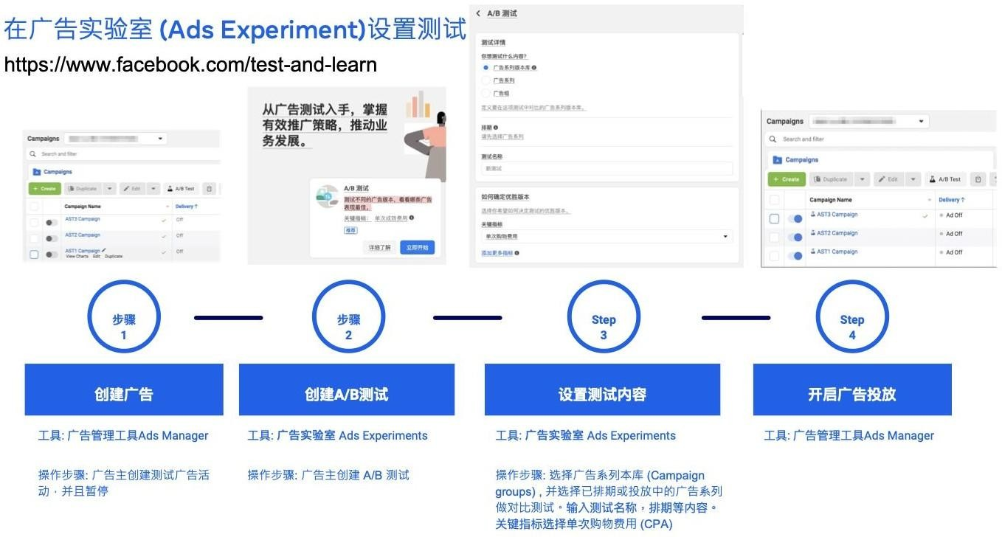
注：记得取消勾选“找到优胜组后提前结束测试”。

Slide 13

谢谢
祝大家大卖！

